Slide 1
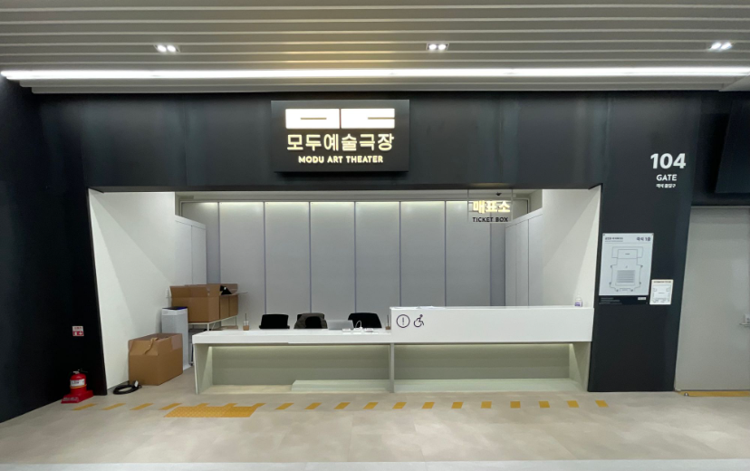
장애인전용예술극장 모두극장개관이 장애인인식개선
에 기여하는점
장애인전용예술극장 모두극장은 장애인인식을 개선하기 위해 다양한 방법으로 기여합니다. 이 문서에서는 모두극장의 목적, 장애인을 위한 특별 프로그램, 시설 및 환경 구축, 장애인 예술가의 참여와 공동작업, 대중 교육 및 알리기 활동, 그리고 장애인전용예술극장이 가져다주는 사회적 가치에 대해 다룰 것입니다.
by NEWS FDN

Slide 2
장애인전용예술극장 개관 목적
모두극장은 장애인들에게 흥미로운 예술 경험을 제공하고 독특한 예술적 표현을 지원하여 문화적 약자로부터 권리를 보호하고 고민을 해결합니다. 장애인들의 예술 경험을 더욱 풍부하게 만들기 위해 전용극장을 개관합니다.

Slide 3
모두극장의 장애인인식 개선을 위한 노력
1
솔선적 교육
2
포괄적인 프로그램
3
다양성 강조
잠재적 가업단체들에게 장애인 예술가의 능력과 창의력을 알려줌으로써 장애인의 예술적 잠재력을 인식시킵니다.
장애 유형과 관계없이 다양한 예술 형식의 프로그램을 제공하여 보다 포괄적인 관객들의 관심을 유도합니다.
장애 유형, 성별, 인종 등 다양한 관점의 예술가들의 작품을 공유함으로써 다양성을 강조합니다.

Slide 4
장애인을 위한 특별 프로그램 제공
수준 높은 예술 공연
창작 활동 워크숍
잠재력 발견 프로그램
특별 공연 안내 및 자막, 수화표지, 휠체어 좌석 제공 등의 서비스로 장애인들이 고품질의 예술 공연을 즐길 수 있습니다.
장애인 예술가들이 참여할 수 있는 창작 활동 워크숍을 개최하여 창작 과정에 대한 이해도와 참여를 촉진합니다.
장애인 예술가들을 위한 장애를 극복하는 특별한 프로그램을 제공하여 그들의 잠재력을 발견하고 성장할 수 있도록 지원합니다.

Slide 5
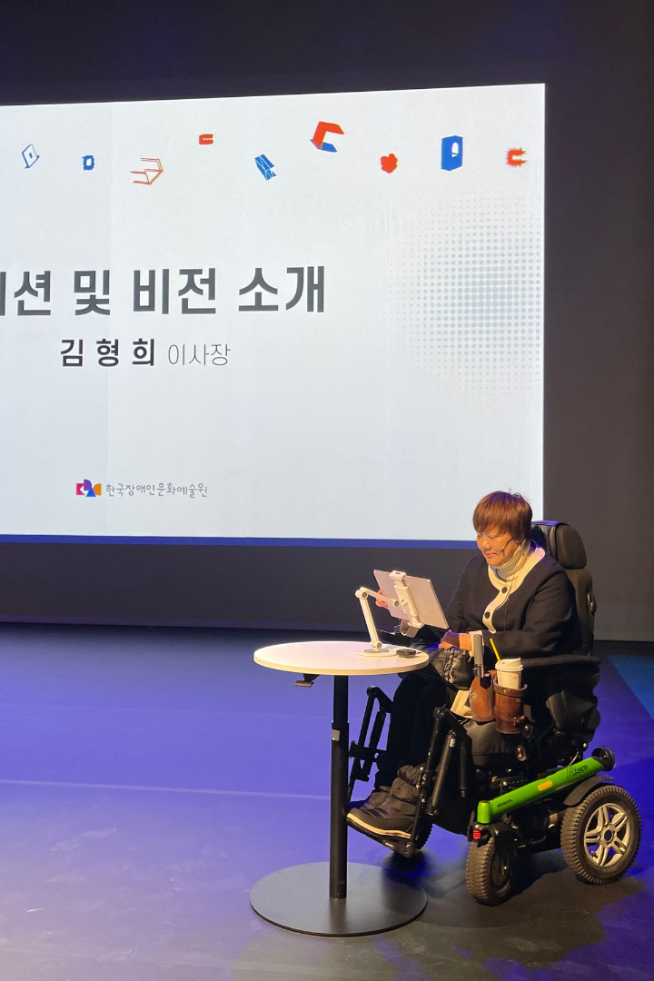
접근성을 고려한 시설 및 환경 구축
모두극장은 장애인들이 쉽게 접근하고 이용할 수 있는 시설과 환경을 제공하기 위해 노력합니다. 휠체어 편의 시설, 실내 안내 표지 및 출입구 표시 등을 갖추고, 장애인들의 이동과 이용에 도움이 되는 시설을 마련합니다.

Slide 6
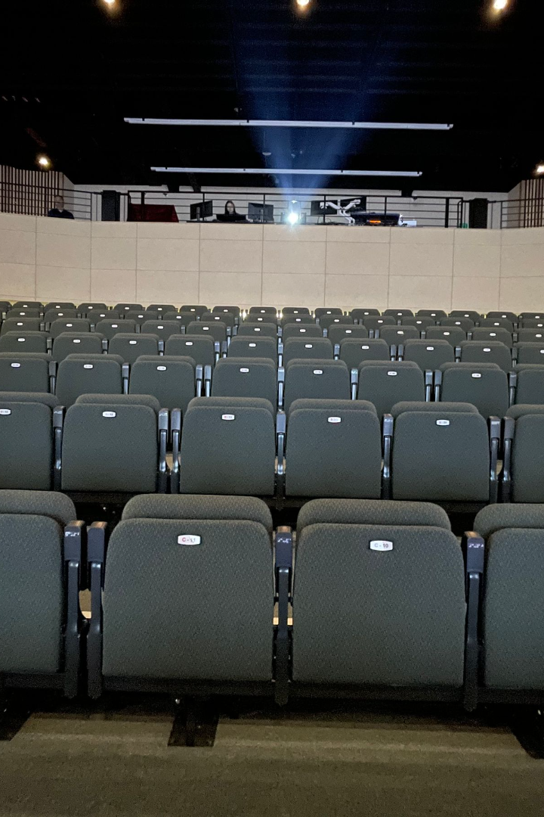
장애인 예술가의 참여와 공동작업
모두극장은 장애인 예술가들과 협력하여 다양한 형태와 주제의 작품을 공동으로 제작합니다. 장애인 예술가들의 독창적인 아이디어와 풍부한 경험을 통해 특별한 예술적 경험을 창출합니다.

Slide 7
모두극장의 대중 교육 및 알리기 활동
학교 프로그램
커뮤니티 등 광범위한 분야의 협력
미디어 홍보
학교들과의 협력을 통해 청소년들에게 다양한 예술 형태에 대한 이해를 높여줍니다.
다양한 매체를 활용하여 장애인전용예술극장의 활동을 알리고 보다 넓은 관객층에게 다가갑니다.
지역 커뮤니티, 사회단체 등과의 협력을 통해 장애인의 예술적 욕구를 공유하고 홍보합니다.

Slide 8
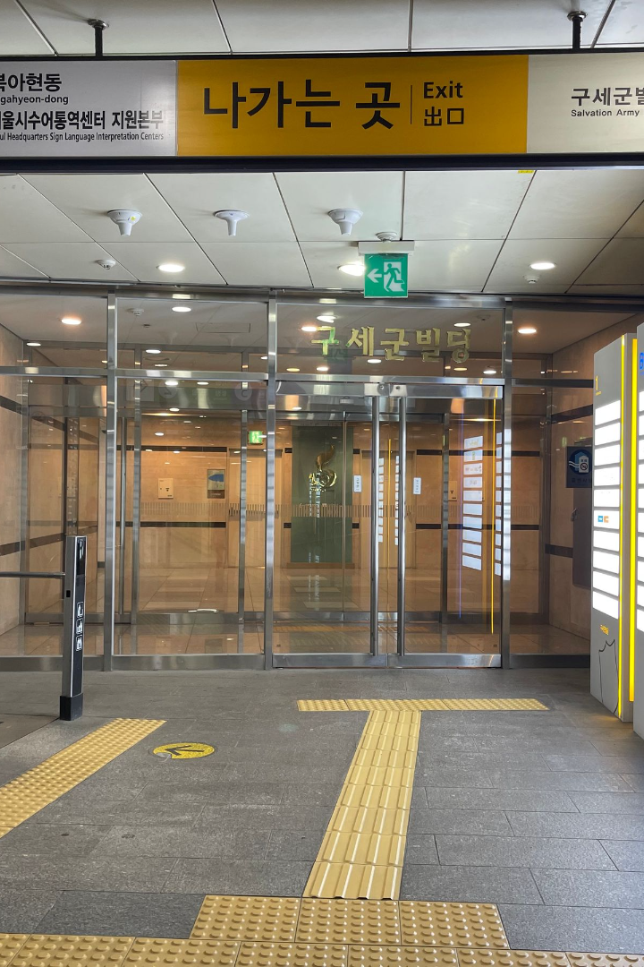
장애인전용예술극장이 가져다주는 사회적 가치
장애인전용예술극장 모두극장은 장애인들의 인식을 변화시켜주고 예술적 잠재력을 인식하고 존중하는 문화를 조성합니다. 이는 사회적 포용과 다양성을 증진시키며 보다 평등하고 공정한 사회를 지향하는 가치입니다.

